Slide 1
自然與藝術實踐期末作業 (美好回憶)
(生態2A 411133894 薛祺)

Slide 2
策展論述：生活點滴
想要讓人們在平常活動的區域看到熟悉的影子,宛如回看自己小時候的照片一樣,使人感覺時間的流逝(哇!一年又過去了)並謹記人生寶貴 別忘了珍惜與你相關的一切事物

Slide 3
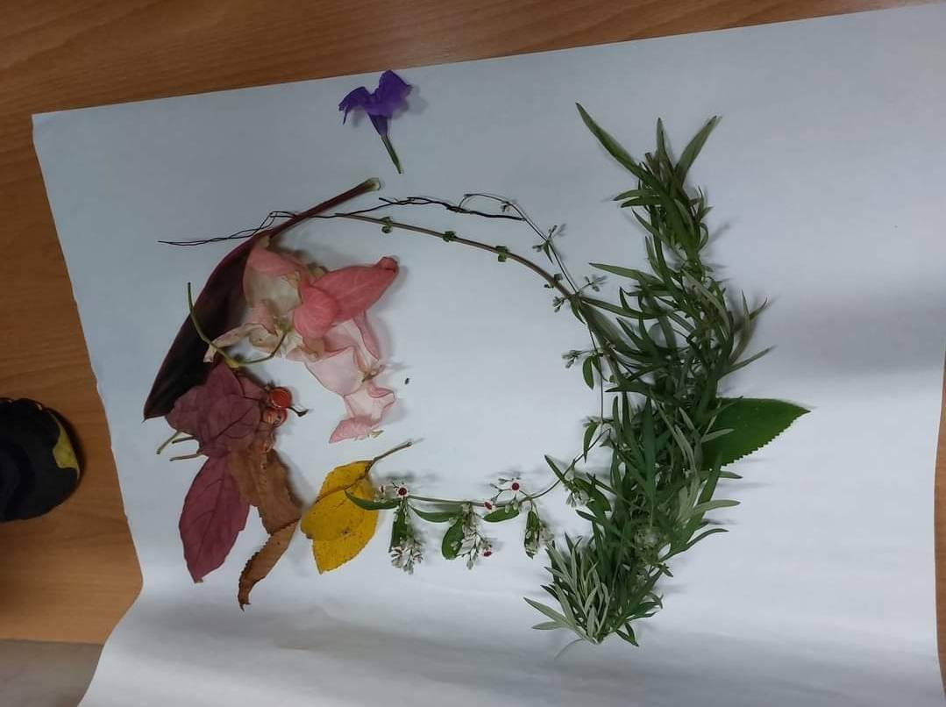
展場一:四周遺跡
所在位置：方濟樓大門口旁
呈現方式：將一堆個顏色小花草有層次的擺放於一小桌上 再放上一塊板子寫本展場想傳達的意義
作品內涵：人們走進走出 ,一棟樓最常被人光顧的區域,卻鮮少有人駐足去觀看這附近的景象,站在此處停下腳步,環顧四周也許能得到不一樣的感受喔

Slide 4
展場三:誓約手環
所在位置：方劑樓一樓接近後門側
呈現方式：一張長桌 排成一排的花花手環再放上一塊板子寫本展場想傳達的意義
作品內涵：很常從這下課回宿舍的朋友們,一定都跟麻吉歸密一起行動吧?走路過程聊天聊地聊未來夢想,這些寶貴回憶與約定可別輕易忘了喔

Slide 5
展場二：空虛臉龐
所在位置：方劑樓一樓國際部旁的走道
呈現方式：放置在兩三張桌椅上再放上一塊板子寫本展場想傳達的意義
作品內涵：上學讀書 很多人都擺著這樣一張臉,想想自己是不是這樣的呢,在思考自己的目標 未來夢想 並重新打氣繼續向前吧!

Slide 6
展場四:石之靜語
所在位置：方劑後門小步道 接停車場處
呈現方式：隨地擺放再放上一塊板子寫本展場想傳達的意義
作品內涵：路上的石頭落葉都待在那很多年了,她看著一代代學生成長,請過客保護自己 砥礪前行

Slide 7
展場五:行跡殘像
所在位置：方劑二樓的沙發區
呈現方式：擺放於玻璃桌上再放上一塊板子寫本展場想傳達的意義
作品內涵：這塊區域可是見證著許多同學的痕跡呢,當你回頭再來看著這個地方看到這些擬人化的玩偶是不是也有回憶湧上心頭呢

Slide 8
個人學習心得
關於本堂課自然與藝術實踐真的讓我學到好多也理解了老師關於自然美妙的看法還有同學間觀點的碰撞真的讓我學到好多希望老師能繼續堅持教書同時我也會繼續前行讀完大學並成為一位很好的生態保育戰士

